Slide 1

数字世界精彩无限

Slide 2
Unit 8
——锁存器与触发器
王 伟
School of Computer Science

Slide 3
Unit 8 锁存器与触发器
锁存器
边沿触发的触发器
带有附加输入信号的触发器
触发器的转换

Slide 4
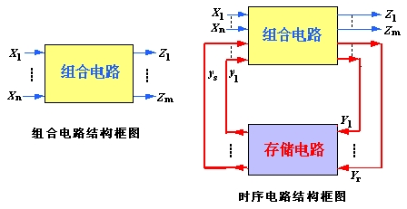
锁存器与触发器
锁存器与触发器是时序电路中经常用到的存储器件
时序电路中，反馈是一个很重要的环节

Slide 5
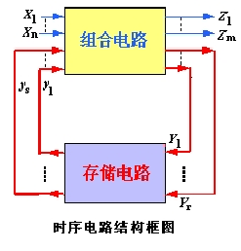
锁存器与触发器
时序开关电路:
时序电路的输出不仅仅决定于此刻的输入，而且与电路之前的状态有关。
现态
次态

Slide 6
锁存器与触发器
锁存器:没有时钟信号的存储器件
触发器: 具有时钟信号的存储器件，且输出的变化仅仅发生在时钟信号的有效期间。
♦锁存器与触发器的双稳态：
通常 Q and Q' 是一对互补的输出信号
双稳态: state 0, state 1
在外界输入信号的刺激下，可以从一个稳定状态转变到另一个稳定状态。
没有外界信号刺激，维持当前状态不变。

Slide 7
锁存器与触发器
双稳态
1
0
0
Q
1
Q
1
Q’
0
Q’
0
1

Slide 8
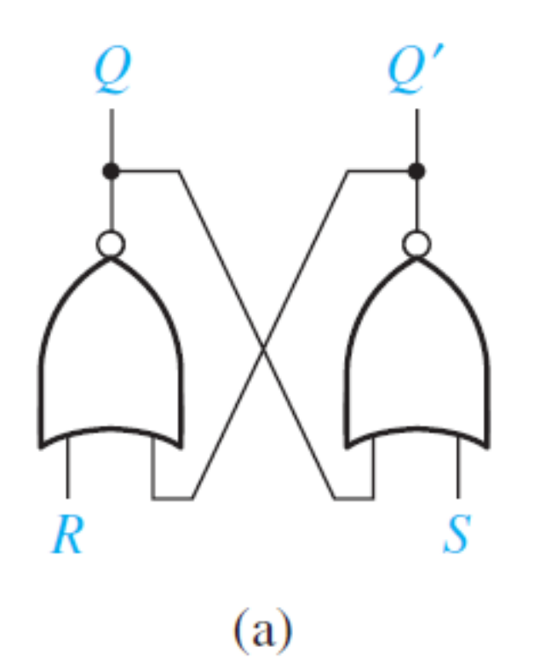
锁存器与触发器
1. RS锁存器（Set-Reset Latch）
Q (Q_{n})——现态
Q⁺ (Q_{n＋1})—次态
Q＝0（Q=1) : state 0
Q＝1（Q＝0）: state 1
R ：复位使Q=0.
S ：置位使 Q=1

Slide 9
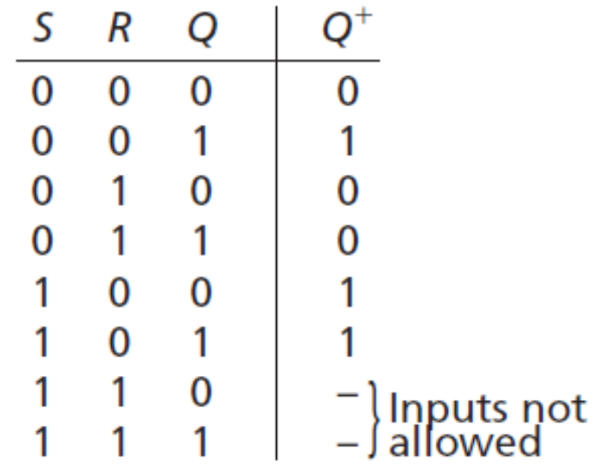
锁存器与触发器
(1). 电路
(2). 真值表
保持
置 0
置 1

Slide 10
锁存器与触发器
（1）S = R = 0
0
R
Q
保持: Q_{n+1} = Q_{n}
Q’
S
0
Q
Q’

Slide 11
锁存器与触发器
1
（2）S = 0, R = 1
R
0
Q
1
复位：Q_{n+1}=0 Q’_{n+1}=1
0
Q’
S
1
0
a. Q_{n}=0，Q’_{n}=1
1
R
0
Q
Q_{n+1}=0，Q’_{n+1}=1
0
1
(b)
b. Q_{n}=1，Q’_{n}=0
0
1
Q’
Q_{n+1}=0，Q’_{n+1}=1
S
0
0
1

Slide 12
锁存器与触发器
0
（3）S = 1, R = 0
R
1
Q
0
(a)
置位1：Q_{n+1}=1 Q’_{n+1}=0
1
Q’
S
0
1
0
0
R
1
a. Q_{n}=1，Q’_{n}=0
Q
1
0
Q_{n+1}=1，Q’_{n+1}=0
(b)
0
b. Q_{n}=0，Q’_{n}=1
1
Q’
S
0
1
Q_{n+1}=1，Q’_{n+1}=0

Slide 13
锁存器与触发器
1
R
0
（4）S = R = 1
Q
不允许:
Q_{n+1} = Q’_{n+1} = 0
Q’
S
0
1

Slide 14
锁存器与触发器
R S Q⁺
0 0 Q
0 1 1
1 0 0
1 1 --

Slide 15
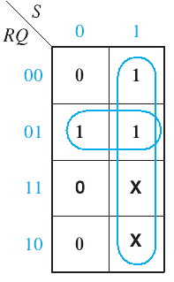


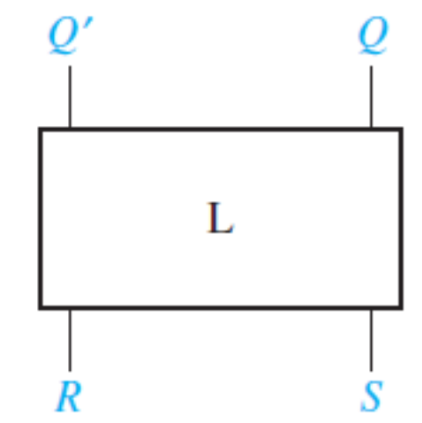
锁存器与触发器
(3). 次态方程（特性方程）
(4). 符号

Slide 16
锁存器与触发器
(5). 驱动表（Driving table）
驱动表
真值表
Q_{n} Q_{n+1} R S
0 0 × 0
0 1 0 1
1 0 1 0
1 1 0 ×

Slide 17
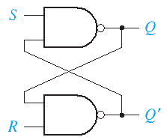
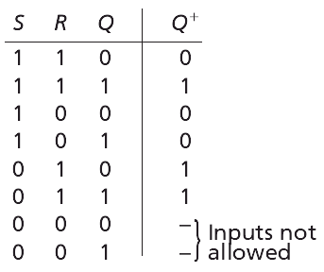
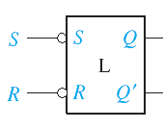
锁存器与触发器
(6).另一种形式的RS锁存器
保持
置 0
置 1

Slide 18
锁存器与触发器
(7). 应用
R
Q
Q
1
2
S
+5V
Q
S
R
1K
1K
K

Slide 19
锁存器与触发器
(8). 典型器件
74LS279 4 R-S 锁存器
总结：
♦ 优点：结构简单
♦ 缺点：① 输入存在约束，使用不便；
② 状态改变由输入直接控制。给使用带来局限性。
♦ 用途：记忆输入状态

Slide 20
锁存器与触发器
在众多的触发器中，最基本的就是基本R-S锁存器
其余的触发器都是在它的基础上逐步改进和完善后形成的

Slide 21
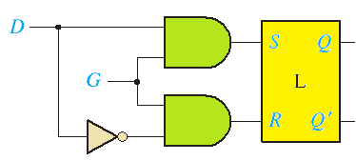
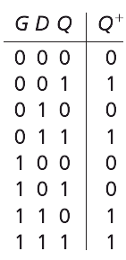
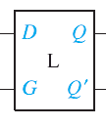
锁存器与触发器
2. 门控D锁存器
(1). 电路
(2). 真值表
(3).符号

Slide 22
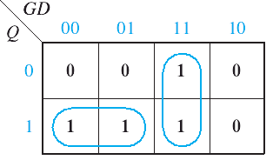

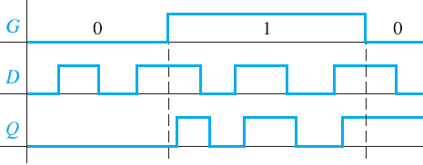
锁存器与触发器
(4). 次态方程
(5). 时序分析
(6). 典型器件
74LS373 8 D 锁存器

Slide 23
♦ 特点：结构简单，仅一个输入端
♦ 缺点：
  使能电位作用期间，只要输入信号D改变(有时是干扰信号加入），触发器的状态Q 也跟着改变；存在“空翻”现象
同一时钟内，触发器状态发生多次变化
G
D
Q

Slide 24
锁存器与触发器
“空翻”现象是锁存器（或电平方式触发器）共有的问题
由于存在空翻，以上器件不能实现计数功能！
☆ 关键问题：电平（电位）触发
☆ 解决方案：改电平触发为边沿触发
特征：在时钟信号的上升沿或下降沿,触发器改变状态

Slide 25
Unit 8 锁存器与触发器
锁存器
边沿触发的触发器
带有附加输入信号的触发器
触发器的转换

Slide 26
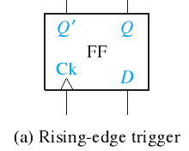
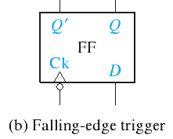
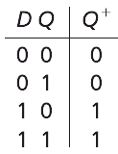
锁存器与触发器
1. D 触发器
(1). 符号
(2). 真值表

Slide 27
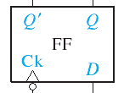
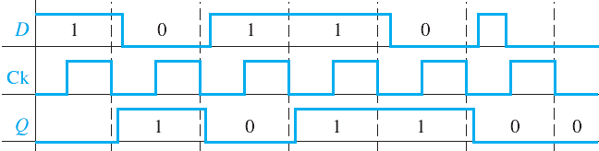
边沿触发的D触发器
(3). 次态方程
Q⁺
D
0 1
Q⁺ = D
0
1
0
0
1
1
(4). 时序分析
时钟作用沿作用后 D触发器的状态Q⁺ 等于时钟信号作用前的输入信号D的值。

Slide 28
边沿触发的D触发器
为了使边沿触发的D触发器能够正常工作，在时钟有效沿作用之前及之后的一段时间里，D值必须保持恒定不变。
如果在有效沿作用的同时D的值也改变，那么结果是不可预见。

Slide 29
边沿触发的D触发器
(5). 驱动表
驱动表
Q_{n} Q_{n+1} D
0 0 0
0 1 1
1 0 0
1 1 1

Slide 30
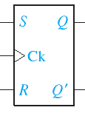
锁存器与触发器
2. S-R 触发器
(1). 符号
R S Q_{n} Q_{n+1}
0 0 0 0
0 0 1 1
0 1 0 1
0 1 1 1
1 0 0 0
1 0 1 0
1 1 0 ×
1 1 1 ×
R S Q_{n+1}
0 0 Q_{n}
0 1 1
1 0 0
1 1 ×
(2). 真值表

Slide 31
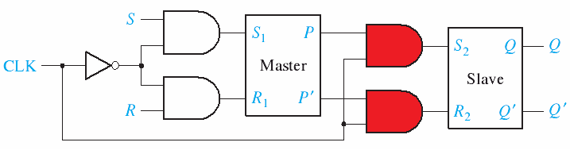
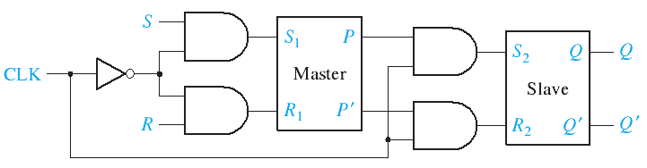
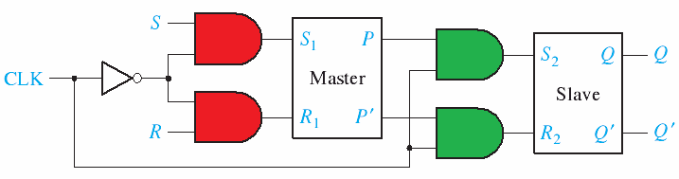
S-R 触发器
(3). 主从触发器（master-slave flip-flop）
1
保持
1
0
0
0
1
0
0
0
0
0
1
状态变化
1
1
0
1
0
0
0
1
1
0
1
0
0
0
0
0
0
1

Slide 32
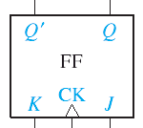
锁存器与触发器
3. J-K 触发器
(1). 符号
J K Q_{n} Q_{n+1}
0 0 0 0
0 0 1 1
0 1 0 0
0 1 1 0
1 0 0 1
1 0 1 1
1 1 0 1
1 1 1 0
J K Q_{n+1}
0 0 Q_{n}
0 1 0
1 0 1
1 1 Q_{n}
(2). 真值表

Slide 33
J-K 触发器
(3). 次态方程
Q_{n+1} = J Q_{n} + K Q_{n}
(4). 驱动表
J K Q_{n+1}
0 0 Q_{n}
0 1 0
1 0 1
1 1 Q_{n}
Q_{n} Q_{n+1} J K
0 0 0 ×
0 1 1 ×
1 0 × 1
1 1 × 0

Slide 34
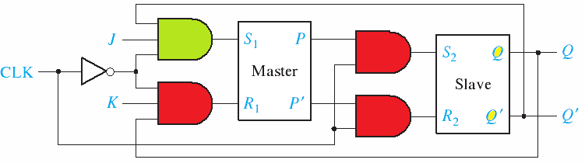
J-K 触发器
(5). 主从JK触发器（master-slave JK flip-flop）
1
0
1
clk=0:
如果 Q=0 同时J=1, 那么 S₁= 1,R₁=0 (P=1,P’=0) , 而不管K值是多少
如果 Q=1 同时K=1, 那么 S₁=0,R₁=1 (P=0,P’=1), 而不管J值是多少
主触发器的输出取决于从触发器的状态：
从触发器：0态；主触发器：1态
从触发器：1态；主触发器：0态

Slide 35
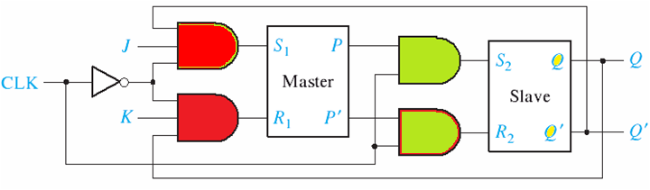
J-K 触发器
(5). 主从JK触发器（master-slave JK flip-flop）
1
Clk :
如果 Q= 0 同时J=1: P=1,P’=0, 则 S₂= 1 ，R₂=0, Q⁺=1
如果 Q=1 同时K=1: P=0,P’=1, 则 S₂=0 ，R₂=1, Q⁺=0

Slide 36
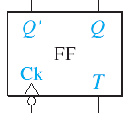
锁存器与触发器
4. T 触发器
(1). 符号
(2). 真值表
T Q_{n} Q_{n+1}
0 0 0
0 1 1
1 0 1
1 1 0
T Q_{n+1}
0 Q_{n}
1 Q_{n}

Slide 37
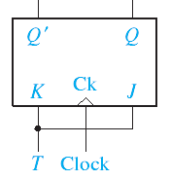
T 触发器
(3). 次态方程
Q_{n+1} = J Q_{n} + K Q_{n}
令 J=K=T
Q_{n+1} = T Q_{n} + T Q_{n}
= T ⊕ Q_{n}

Slide 38
锁存器与触发器
5. T’ 触发器
(1). 次态方程
Q_{n+1} = J Q_{n} + K Q_{n}
“1”
令 J=K=T=1
Q_{n+1} = Q_{n}

Slide 39
T’ 触发器
Q_{n+1} = Q_{n}
(2). 时序分析
“1”
CP
Q
设 0
计数
二分频

Slide 40
Unit 8 锁存器与触发器
锁存器
边沿触发的触发器
带有附加输入信号的触发器
触发器的转换

Slide 41
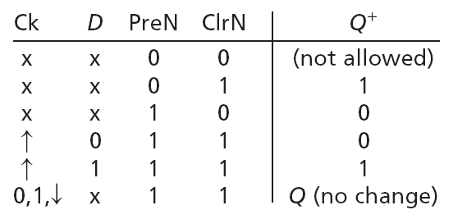
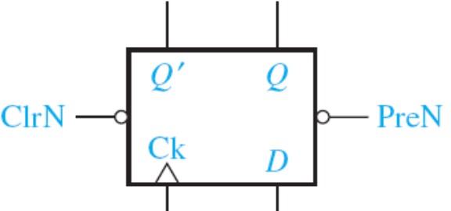
带有附加输入端的触发器
可以用来对触发器实现独立于时钟信号的初始化

Slide 42
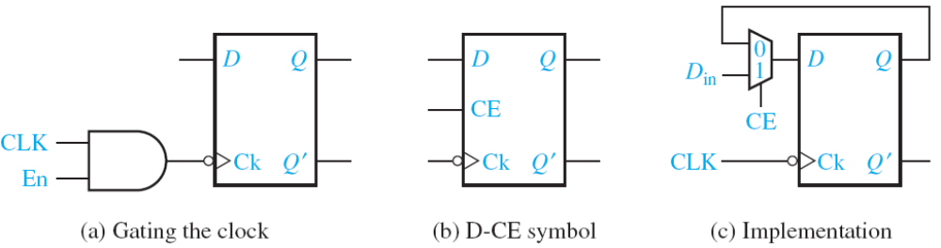

带有附加输入端的触发器
即使某些触发器的输入信号有改变，还是希望能保持现在的数据。
解决:
no state change occurs
问题:
不再具有同步性

Slide 43
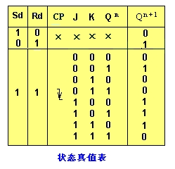
带有附加输入端的触发器
Q
Q
R_{d}
S_{d}
时序分析
J
CP
K
CP
J
K
Q
设 0

Slide 44
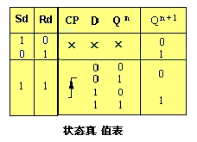
带有附加输入端的触发器
Q_{n+1} = D
画出波形图
CP
R_{d}
S_{d}
1
D
设1
Q

Slide 45
带有附加输入端的触发器
Example
J
Q
+
CP
K
Q
CP
A
B
Q_{n+1} = J Q_{n} + K Q_{n}
= J Q_{n}
= A Q_{n} + B Q_{n} Q_{n}
= A Q_{n} B Q_{n} Q_{n}
= (A +Q_{n}) (B +Q_{n} ) Q_{n}
= A BQ_{n} + BQ_{n}
= BQ_{n}

Slide 46
带有附加输入端的触发器
Example
画出波形图
A
Q_{n+1} = J Q_{n} + K Q_{n}
= Q_{n} + Q_{n} Q_{n}
= + Q_{n}
+
J
Q
B
CP
A
B
K
Q
+
CP
A
B
+
CP
A
B
Q
设 0

Slide 47
Unit 8 锁存器与触发器
锁存器
边沿触发的触发器
带有附加输入信号的触发器
触发器之间的转换

Slide 48
触发器之间的转换
布尔代数方法
卡诺图方法
方法
JK D 、T（T‘）、RS
(1) JK D
JK：
Q_{n+1} = J Q_{n} + K Q_{n}
D：
Q_{n+1} = D

Slide 49
触发器之间的转换
(1) JK D
D = J Q_{n} + K Q_{n}
Q
Q
K
J
（Q_{n} + Q_{n}）D = J Q_{n} + K Q_{n}
DQ_{n}+ DQ_{n} = J Q_{n} + KQ_{n}
J＝D
K＝D （K=D)
CP D

Slide 50
触发器之间的转换
(2) JK T
JK：
Q_{n+1} = J Q_{n} + K Q_{n}
J＝T
K＝T
T：
Q_{n+1} = T Q_{n} + T Q_{n}
JK T‘
Q
Q
K
J
J＝1
K＝1
CP T

Slide 51
触发器之间的转换
(3) JK RS
JK：
Q_{n+1} = J Q_{n} + K Q_{n}
RS：
Q_{n+1} = S + R Q_{n}
= S (Q_{n} + Q_{n})＋RQ_{n}
= SQ_{n}+ SQ_{n} + RQ_{n}
J＝S
K＝R
= SQ_{n}+ RQ_{n} + SQ_{n} (R + R)
= SQ_{n}+ RQ_{n} + RSQ_{n} + RSQ_{n}
= SQ_{n}+ RQ_{n} + RSQ_{n}
RS=0

Slide 52
触发器之间的转换
J＝S
K＝R
Q
Q
R_{d}
S_{d}
K
J
R
CP
S

Slide 53
触发器之间的转换
D JK 、T（T‘）、RS
1、 D JK
Q
Q
D：
Q_{n+1} = D
D
JK：
Q_{n+1} = J Q_{n} + K Q_{n}
D = J Q_{n} + K Q_{n}
= J Q_{n} + K Q_{n}
= J Q_{n} K Q_{n}
J K
CP

Slide 54
触发器之间的转换
2、 D T(T’)
D：
Q_{n+1} = D
D = T ⊕ Q_{n}
T：
Q_{n+1} = T Q_{n}
⊕
D：
Q_{n+1} = D
T’：
Q
Q
Q_{n+1} = Q_{n}
D
D = Q_{n}
CP

Slide 55
触发器之间的转换
3、 D RS
D：
Q_{n+1} = D
Q_{n}
Q_{n}
D
RS：
Q_{n+1} = S + R Q_{n}
D = S + R Q_{n}
CP S R

Slide 56
触发器之间的转换
布尔代数方法
卡诺图方法
方法
T JK 、D、RS
1、 T JK

Slide 57
触发器之间的转换
1、 T JK
T = J Q_{n} + K Q_{n}
Q_{n} Q_{n+1} T J K
0 0 0 0 ×
0 1 1 1 ×
1 0 1 × 1
1 1 0 × 0
Q
Q
T
JK
00
01
11
10
Q_{n}
0
0
0
1
1
1
0
1
1
0
CP J K

Slide 58
触发器之间的转换
2、 T D
Q_{n}
D
0 1
Q_{n} Q_{n+1} T D
0 0 0 0
0 1 1 1
1 0 1 0
1 1 0 1
0
1
0
1
1
0
Q
Q
T
T = D ⊕ Q_{n}
CP
D

Slide 59
触发器之间的转换
3、 T RS
T = S Q_{n}+ RQ_{n}
Q_{n} Q_{n+1} T R S
0 0 0 × 0
0 1 1 0 1
1 0 1 1 0
1 1 0 0 ×
Q
Q
T
RS
00
01
11
10
Q_{n}
0
0
1
×
0
CP S R
1
0
0
×
1

Slide 60
RS JK、D、RS、T（T‘）
1、 RS JK
R
Q_{n} Q_{n+1} R S J K
0 0 × 0 0 ×
0 1 0 1 1 ×
1 0 1 0 × 1
1 1 0 × × 0
JK
00
01
11
10
Q_{n}
0
×
×
0
0
1
0
1
1
0
S
R＝K Q_{n}
S＝J Q_{n}
JK
00
01
11
10
Q_{n}
0
0
0
1
1
1
×
0
0
×

Slide 61
触发器之间的转换
R＝K Q_{n}
S＝J Q_{n}
Q
Q
S
R
J CP K

Slide 62
触发器之间的转换
2、 RS D
R
Q_{n} Q_{n+1} R S D
0 0 × 0 0
0 1 0 1 1
1 0 1 0 0
1 1 0 × 1
Q_{n}
D
0 1
0
1
×
1
0
0
Q_{n}
S＝ D
R＝ D
D
0 1
0
1
0
0
S
1
×

Slide 63
触发器之间的转换
S＝ D
R＝ D
Q
Q
R
S
CP D

Slide 64
触发器之间的转换
3、 RS T
R
Q_{n} Q_{n+1} R S T
0 0 × 0 0
0 1 0 1 1
1 0 1 0 1
1 1 0 × 0
Q_{n}
T
0 1
0
1
×
0
0
1
Q_{n}
R＝T Q_{n}
S＝T Q_{n}
T
0 1
0
1
0
×
S
1
0

Slide 65
触发器之间的转换
R＝T Q_{n}
S＝T Q_{n}
Q
Q
R
S
CP T

Slide 66
Unit 8 锁存器与触发器
锁存器
边沿触发的触发器
带有附加输入信号的触发器
触发器的转换

